Slide 1



How to Lunchit
Für Mitarbeiter:innen
KUNDEN-LOGO

Slide 2
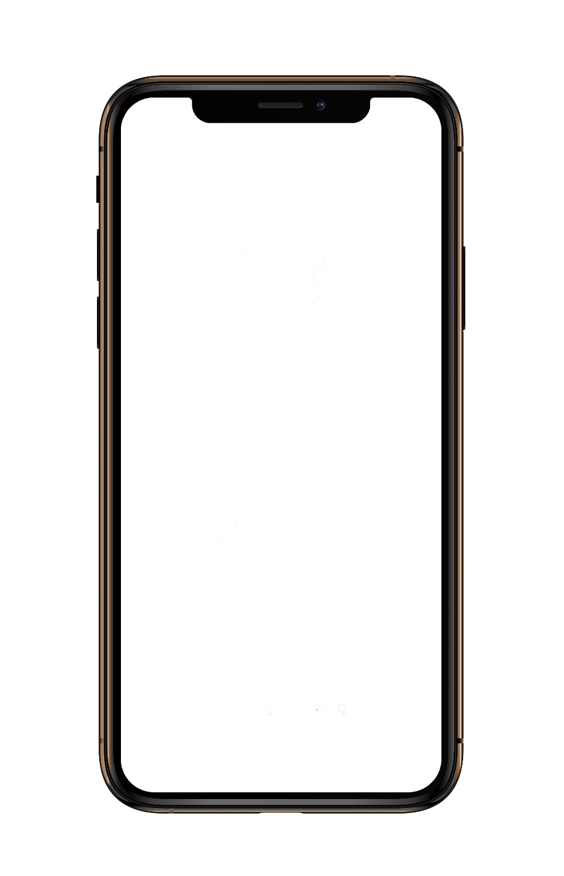

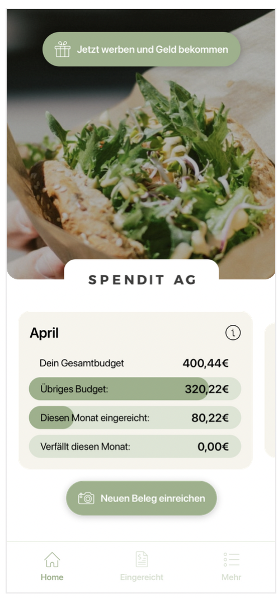

Was ist Lunchit Flex?
Lernen Sie Ihre neue Lieblings-App kennen
Das leckere Extra zum Gehalt: Mit der Lunchit App bezahlt Ihnen Ihr:e Arbeitgeber:in Ihr Mittagessen – bis zu 8,00 € täglich.
Der moderne Essenszuschuss: Denn mit Lunchit nutzen Sie die erste digitale Essensmarke weltweit.
Ihr Gehaltsextra erhalten Sie in Form eines Budgets in Ihrer Lunchit App, das Sie flexibel für Ihre Essensausgaben nutzen können.
Jetzt direkt Kunde werden und Ihre Mitarbeiter noch heute begeistern oder unverbindlich anfragen!
Mehr Infos unter: www.spendit.de
Sie erhalten Ihre Ausgaben für das Mittagessen von Ihrer Firma rückerstattet. Eine Übersicht Ihrer Ausgaben finden Sie jederzeit in Ihrer App.
Mit Lunchit zeigt Ihnen Ihr:e Arbeitgeber:in, die Wertschätzung Ihrer Arbeit und Leistung.
Notes:
Lunchit Flex Logo einfügen und Inhalte auf Vorteile von Lunchit Flex anpassen. Jetzt noch flexibler in der Nutzung, Nichtarbeitstage, abends, Wochenende, PartnerIn zum Essen einladen (auch erlaubt!), jeder Gastronomiebetrieb, vom Budget abgebucht wird immer der ausgelesene Rechnungsbetrag. Kein Tageslimit mehr. Nicht vollständig aufgebrauchtes Budget kann in Folgeperiode mitgenommen werden.

Slide 3
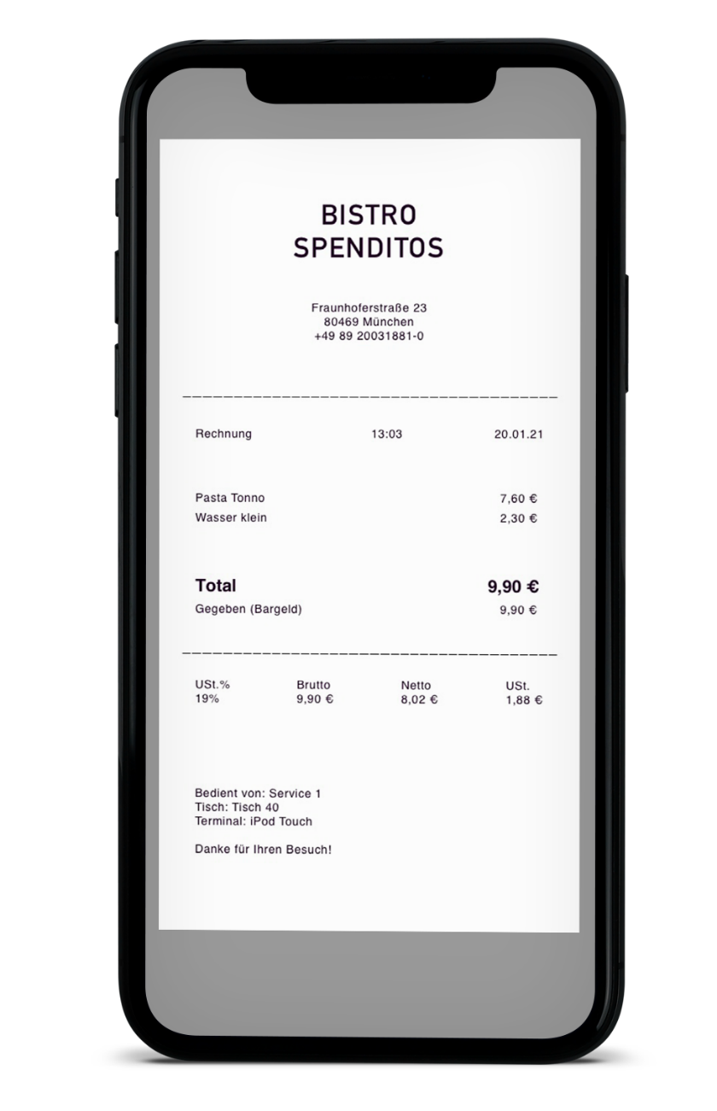
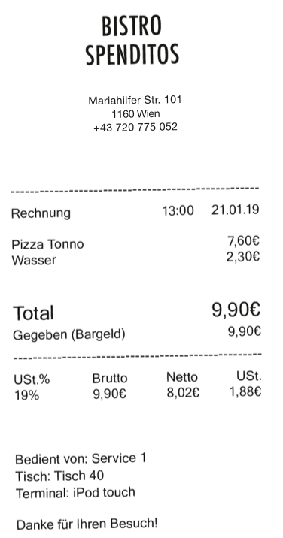
Was habe ich von Lunchit Flex?
Ihre Vorteile mit Ihrer neuen App
Flexibilität in der Nutzung: An Nichtarbeitstagen, abends, am Wochenende, mit Partner:in oder alleine – Sie können Lunchit Flex in jedem Gastronomiebetrieb nutzen.
Flexibilität in der Anwendung: Vom Budget abgebucht wird immer der ausgelesene Rechnungsbetrag. Es gibt kein Tageslimit!
Jetzt direkt Kunde werden und Ihre Mitarbeiter noch heute begeistern oder unverbindlich anfragen!
Mehr Infos unter: www.spendit.de
Flexibles Ressourcenmanagement: Ihr nicht vollständig aufgebrauchtes Budget kann in die Folgeperiode übernommen werden. Ihr:e Arbeitgeber:in definiert die Verfallsfrist für das Guthaben (z.B. Monatsende, nach 3 Monaten etc.)
Notes:
Lunchit Flex Logo einfügen und Inhalte auf Vorteile von Lunchit Flex anpassen. Jetzt noch flexibler in der Nutzung, Nichtarbeitstage, abends, Wochenende, PartnerIn zum Essen einladen (auch erlaubt!), jeder Gastronomiebetrieb, vom Budget abgebucht wird immer der ausgelesene Rechnungsbetrag. Kein Tageslimit mehr. Nicht vollständig aufgebrauchtes Budget kann in Folgeperiode mitgenommen werden.

Slide 4
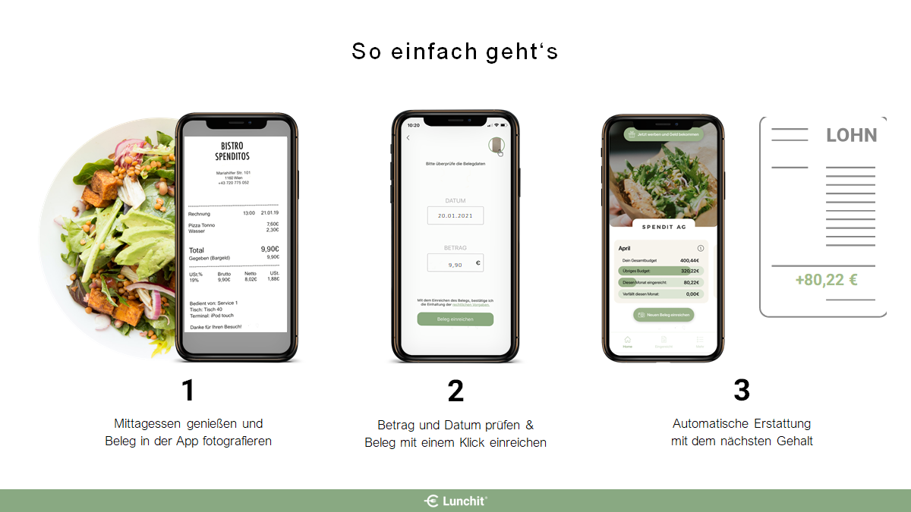

Slide 5
Wann kann ich Lunchit Flex nutzen?
Je nach Vereinbarung mit dem:der Arbeitgeber:in werden Ihnen bis zu 8,00 € am Tag netto erstattet.
Der monatlich zur Verfügung stehende, kumulierte Betrag wird in der Lunchit App als Budget ausgewiesen.
Ob zum Frühstück, Mittags, zum Dinner oder zwischendurch, zu Arbeitstagen oder an Wochenenden – Lunchit Flex ist jeden Tag und zu jeder Tageszeit nutzbar.
Nutzen Sie Lunchit für sich alleine, mit Partner:in, Freund:innen oder Kund:innen.
Sie können die gesamte Rechnung einreichen und müssen die Beträge der anderen Person(en) nicht abziehen.
Lunchit Flex ist in allen Gastronomiebetrieben* in Österreich nutzbar.
Grundvoraussetzung ist nur die Ausstellung eines Rechnungsbelegs.
*Bitte reichen Sie keine Belege von Supermärkten, Lebensmittelgeschäften oder Imbissen ein, da Ihr:e Arbeitgeber:in sich für die Bezuschussung der Kategorie „Gastronomie“ entschieden hat.
Jetzt direkt Kunde werden und Ihre Mitarbeiter noch heute begeistern oder unverbindlich anfragen!
Mehr Infos unter: www.spendit.de
Notes:
So irgendwie – man muss es ihnen halt erklären, warum es zwar verlockend ist, aber man es nicht darf.

Slide 6
Was muss ich beim Einreichen der Belege beachten?
Wenn sich Non-food Produkte oder Alkohol auf dem Beleg befinden, reduzieren Sie bitte manuell den Rechnungsbetrag in der App um diese Artikel.
Bsp.: Beleg für 47,00 €
(40 € Essen, 1 Packung Zigaretten) Belegsumme in der App um 7,00 € auf 40 € reduzieren und einreichen.
Das ist notwendig, um die Steuerfreiheit des Zuschusses zu garantieren!
Sammelrechnungen können von allen Kolleg:innen gescannt werden, deren Essen auf der Rechnung enthalten ist. Der Betrag ist bei Bedarf aber manuell auf die eigene Konsumation zu ändern.
So klappt das Scannen am besten: Fotografieren Sie den Beleg auf dunklem Hintergrund.
Große Belege können Sie einfach falten, so dass sie besser zu fotografieren sind.
Sie müssen Ihre Belege nicht aufbewahren, wir speichern alles sicher ab. Über die App können Sie Ihre eingereichten Belege jederzeit einsehen, bearbeiten oder löschen – immer bis zum Monatsende.
Sie werden zum Monatsende sowohl in der App als auch per E-Mail an die rechtzeitige Belegeinreichung erinnert (optional).
Jetzt direkt Kunde werden und Ihre Mitarbeiter noch heute begeistern oder unverbindlich anfragen!
Mehr Infos unter: www.spendit.de

Slide 7

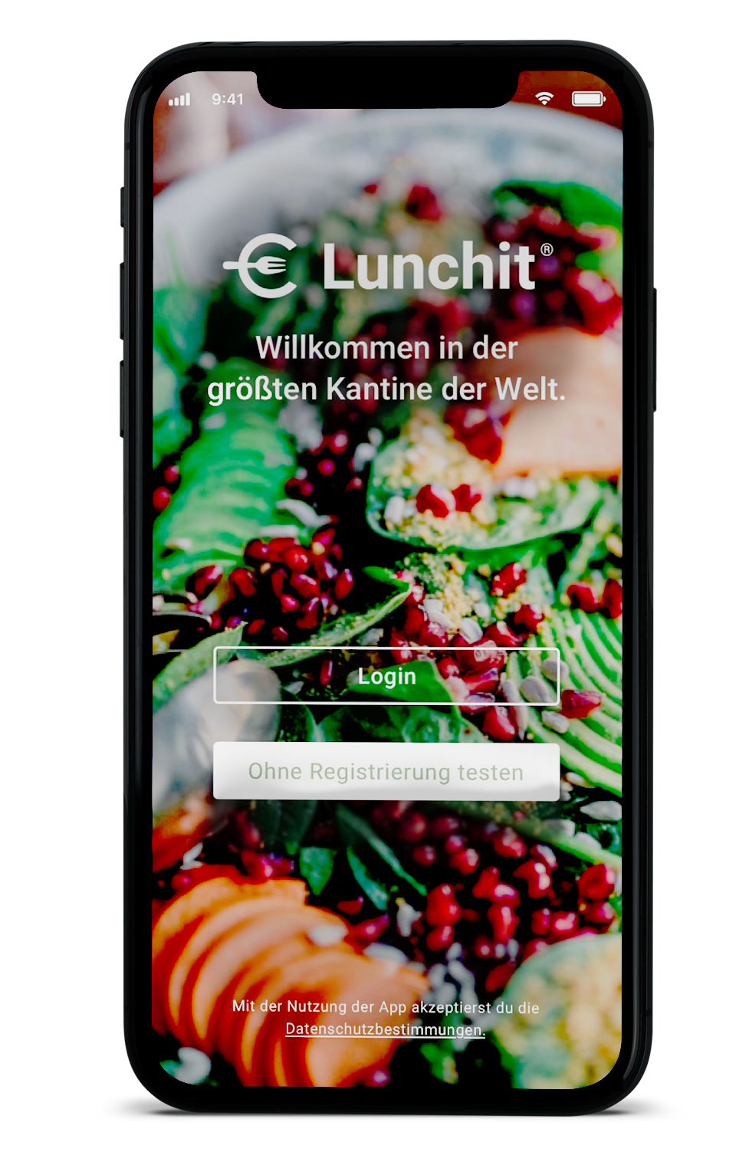
Ganz nach Ihrem Geschmack?
Wir freuen uns, von Ihnen zu hören
Michael Kallenbach
Director Customer Relations & KYB
Jetzt Kunde werden und Ihre Mitarbeiter begeistern oder unverbindlich anfragen!
Mehr Infos unter: www.spendit.de
+49 89 2003 1881 0
kundenbetreuung@spendit.de
SPENDIT AG
Fraunhoferstr. 23h
80469 München
© 2020 SPENDIT AG
Die Inhalte dieser Präsentation (u.a. Texte, Grafiken, Fotos, Logos etc.) und die Präsentation selbst sind urheberrechtlich geschützt. Sie wurden durch die SPENDIT AG selbstständig erstellt.
Eine Weitergabe von Präsentation und/oder deren Inhalten ist nur mit schriftlicher Genehmigung der SPENDIT AG zulässig.

